Slide 1
SVM 를 적용한 양품/불량품 판별
김신혁, 김정환

Slide 2
PART 1.
분석 개요 및 목적

Slide 3
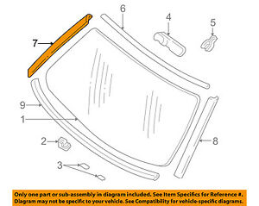
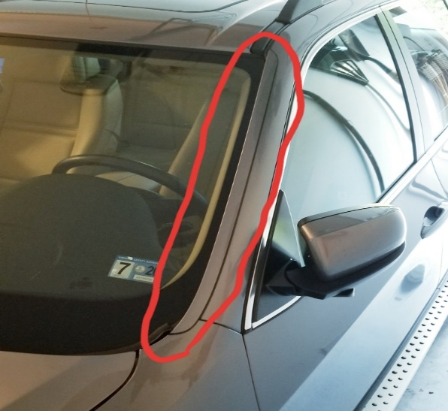
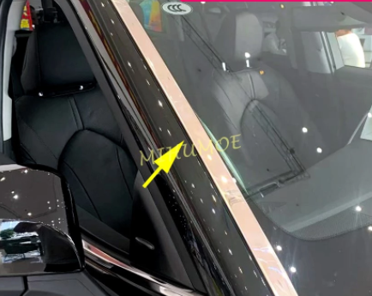
분석 개요 및 목적
공정(설비)의 개요
윈드 쉴드 사이드 몰딩
전면 유리의 양 끝단을 마감하는 외장 몰딩, 주행시 발생하는 소음 및 오염등을 방지하는 기능

Slide 4
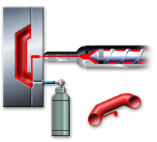
분석 개요 및 목적
공정(설비)의 개요
가스 사출 성형
GIM(Gas Injection Molding)은 용융된 수지를 사출한후에 일단의 압력으로 Gas를 주입하는 방법이다.
주입된 가스는 수지 유동선단을 따라서 금형에 수지가 채워지지 않는
부분에 이를때까지 흐르게 되며 나중에 이부분은 비워진 상태로 남게 됨
사출기의 Nozzle을 통해서 가스를 주입하거나 금형의 Runner를 통해 주입하는 방법이 존재하며 각 장단점에 맞춰 형편에 맞는 방식을 채택

Slide 5
분석 개요 및 목적
기존의 공정 방식을 채택한 미성형, 가스자국 등 불량 발생 과다(불량율 4%)
불량이 발생했음에도 불구하고 원인 분석의 어려움과 조치시간 과다발생(비가동 손실)
근본 원인 제거 및 문제 해결 지식의 자산화 부족(반복적 문제 발생)
제품별, 공정별, 운영 조건별 C/T 최적화 분석 및 생산성 분석의 어려움
사출 Recipe 조건인 소재량, 온도, 압력, 속도 등의 셋팅을 경험에 의존해야 함
오버 C/T 및 에너지 사용으로 생산성 저하와 생산 비용 증가 발생
이러한 문제점을 해결 하기 위해 머신 비전을 도입하는것을 시도

Slide 6
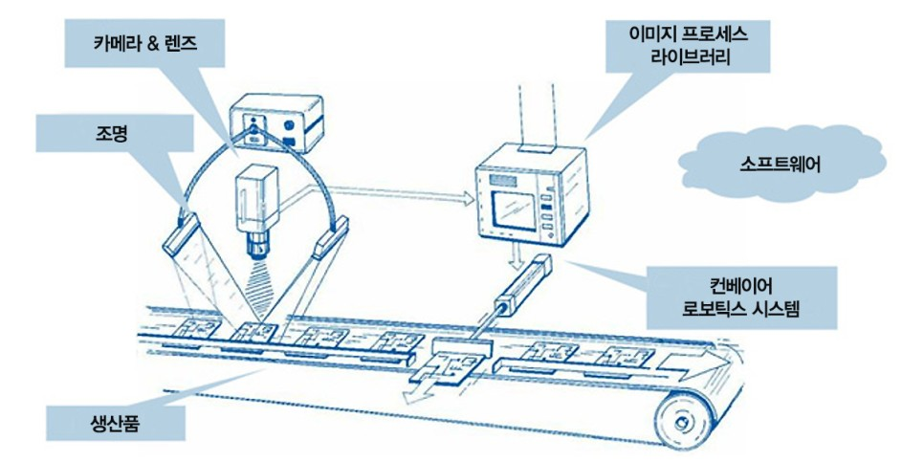
머신비전 공정 설비 및 특징
분석 개요 및 목적
제조업 에서 품질보증
(Quality Assurance, QA)
과정에 사람과 똑같은 수준의 눈과 판단력
을 가진 기계를 적용하고자 하여 탄생한 것
이 머신 비전
광학 기기로 공산품의 마감, 색상, 물리적 결함을 검사할 때 쓰는 기술이며, 대다수 기업에서 불량품을 검수하는데 사용
머신 비전은 룰에 근거해 분석하기 때문에 예외 상황에는 대응하기가 어렵기 때문에 한계를 체감

Slide 7
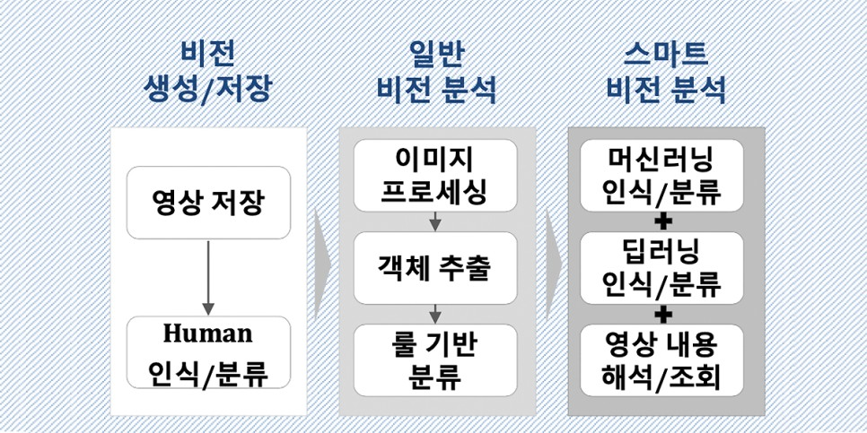
스마트 비전 분석의 필요성
분석 개요 및 목적
머신비전은 룰(Rule)기반 이므로 새로운 결함이 나타날때(예외 상황) 마다 추가로 공식을 입력 해야하는 불편함을 가짐
스마트 비전분석은 머신러닝, 딥러닝을 통한 학습이 이루어지기에 해당 결점을 보완

Slide 8
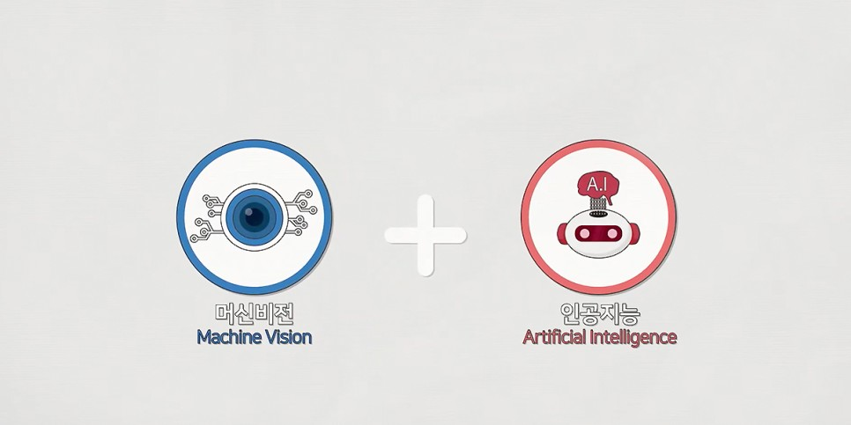
AI 기반 머신비전(스마트비전)
분석 개요 및 목적
머신 비전을 넘어 한 차원 높은
개념으로써, AI 기술의 비약적인
발전으로 비로소 사람의 판단력을 부여한 비전 분석 과정
AI 기반으로 QA 학습과 실시간
분류, 운영이 가능한 Total AI 비전 분석
기존 머신비전에 머신러닝, 딥러닝을 결합하였기 때문에 추론과 예측을 통해 정의되지 않은 불량도 발견해내며 대량의 데이터에서 스스로 불량품의 특징을 찾아내어 학습함

Slide 9
장애 요인 및 극복방안
분석 개요 및 목적
문제 해결 장애 요인
불량 발생이 냉각 상태에서 발견되므로 공정을 멈추거나 제어가 어려움
불량 확인에 파괴검사가 수행 -> 모든 제품에 대해 불량 확인이 어려움
극복 방안
성형 직후 제품의 열화상 이미지를 취득하고 머신 비전 기술을 이용
관심영역의 온도 분포 데이터 분석 수행하고 불량 판정으로 공정 제어에 이용 가능

Slide 10
PART 2.
목표 데이터 분석

Slide 11
데이터 분석
제조 데이터 분석
- 1차 가공 데이터:
데이터 파일(csv)와 라벨 파일(json)로 구성 되어있으며, 각 칼럼은 열화상 이미지에서
특정 위치의 온도 데이터를 나타냄 (256x320 해상도)
원본 데이터에서 좌측과 우측으로 나누어 데이터 파일과 라벨 파일로 정리
left_data.csv
 | A | B | C | D | E | .. | XFD
1 | 17.392 | 17.349 | 17.436 | 17.522 | 17.544 |  | 17.132
2 | 17.846 | 17.889 | 17.932 | 17.954 | 17.954 |  | 17.414
3 | 17.284 | 17.306 | 17.327 | 17.392 | 17.371 |  | 16.762
..
414 | 23.728 | 23.626 | 23.646 | 23.667 | 23.809 |  | 23.443
Data 파일내 데이터는 행렬 구조로 특정 위치의 온도 데이터를 나타냄
left_label.json
데이터1의 단면 두께
데이터2의 단면 두께
…
데이터414의 단면 두께
양품/불량품 기준
-양품 : 0.8mm < 단면 두께 < 1.5mm
-불량품 : 단면 두께<= 0.8mm 또는 단면 두께 >= 1.5mm

Slide 12
데이터 분석
제조 데이터 분석
- 2차 가공 데이터:
열화상 이미지에서의 관심 영역 온도 데이터가 1x80의 벡터형태로 행 별 저장
라벨 파일에는 디지털화된 두께 정보와 기준 값을 이용, 0(불량품) 혹은 1(양품)으로
재태깅 한 라벨 데이터 포함
left_data.csv
 | A | B | C | D | E | .. | XFD
1 | 17.392 | 17.349 | 17.436 | 17.522 | 17.544 |  | 17.132
2 | 17.846 | 17.889 | 17.932 | 17.954 | 17.954 |  | 17.414
3 | 17.284 | 17.306 | 17.327 | 17.392 | 17.371 |  | 16.762
..
414 | 23.728 | 23.626 | 23.646 | 23.667 | 23.809 |  | 23.443
left_label.json
데이터1의 양품 / 불량품 정보
데이터2의 단면 두께 양품 / 불량품 정보
…
데이터414의 양품 / 불량품 정보

Slide 13
데이터 분석
머신 비전 데이터 분석 방법: 서포트 벡터 머신(Support Vector Machine)
● SVM의 선택근거
-AI 학습용 데이터로 쓰일 데이터가 무수히 많음 (414x320개의 데이터)
-Margin을 최대로 두고, 두 집단을 분류하는 초평면(hyperplane)을 결정하기 때문에
알고리즘 학습 시 없었던 데이터에 강인함
- 초평면에 사용되는 커널(kernel)의 기법에 따라 선형과 비선형 서포트 벡터 머신 분류

Slide 14
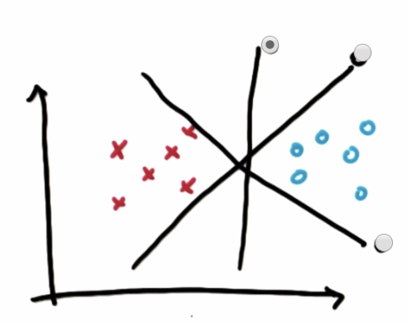
서포트 벡터 머신(SVM)
SVM은 결정 경계(Decision Boundary), 즉 분류를 위한 기준선을 정의하는 모델
해당 그림은 빨간 점 X와 파란 점 O를 구분할때 지정할 수 있는 기준점을 표현한 것
우리가 데이터를 분석할때 어떤 기준점을 설정하는것이 가장 좋을지 생각해 보는것에서 시작됨

Slide 15
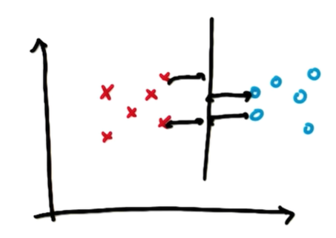
SVM - Margin의 최대화
위의 3가지 선중 가운데 선을 선택하였을때
해당 선을 구분선(Decision Boundary)로 표현
선과 가장 가까운 양옆 데이터와의 거리를 Margin 이라고 표현
또한, 선과 가장 가까운 포인트는 서포트 벡터라고 표현
이와 같이 가운데 선을 구분선으로 채택시 Margin을 최대화 하는것을 알았다면
Robustness 단계로 넘어감

Slide 16
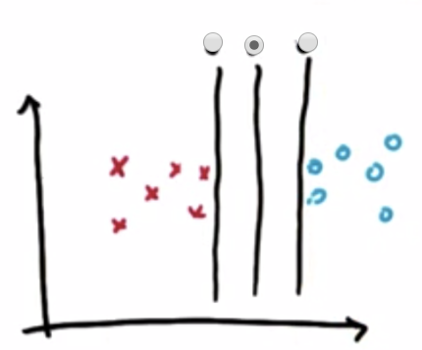
SVM - Robustness
똑같은 맥락으로 어떤 Decision Boundary를 채택하는것이 Margin 을 최대화 하는가? 를 생각해 볼때,
가운데 선을 채택하는것이 Margin을 최대화 하며, 해당 구분선은 outlier의 영향을 받지 않아 robustness가 최대화 된 상황
Robustness는 다시 말하면 중앙값과 비슷한 구조
(ex [1,2,3,4,5]의 배열에서 평균은 3, 중앙값 3
=outlier의 영향을 받지 않음
[1,2,3,4,100] 의 배열은 평균이 22, 중앙값 3
=3이라는 값에 대해 robust 하다
=22라는 값에 대해 robust하지 못하다)

Slide 17
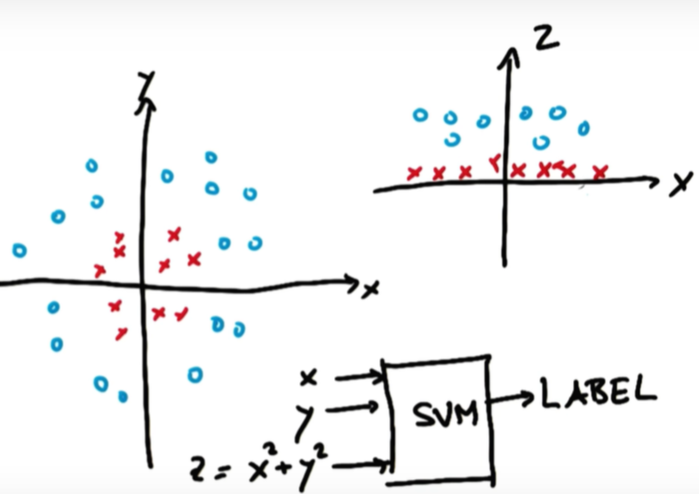
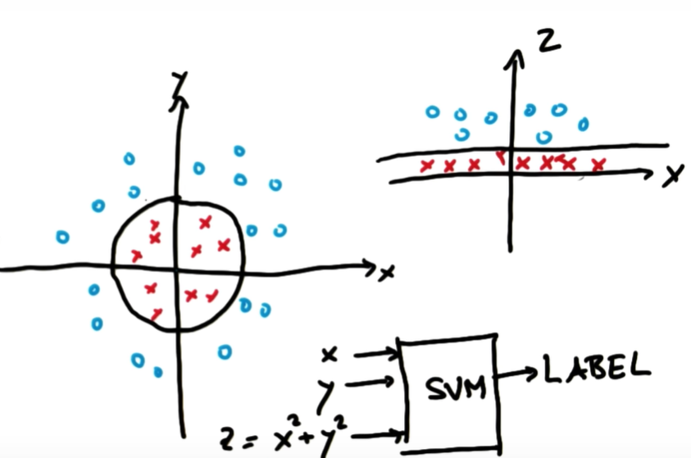
SVM – Kernel Trick
X와 y축 으로 이루어진 왼쪽 좌표에서는 linear line으로 정확하게 구분해낼수 없다
차원을 바꿔 z= x^2+y^2로 만들어주면 오른쪽 그림과 같은 형태로 그려낼수 있다
Z= 원점으로 부터 해당 데이터까지 떨어진 거리의 제곱과 같기 대문에 빨간 포인트는 원점으로부터의 거리가 짧고 파란 포인트는 원점으로 부터의 거리가 길다는 성질도 알수 있다.
결론적으로 커널 트릭(Kernel Trick)은
저 차원 공간을 고차원 공간으로 매핑해주는 작업

Slide 18
AI 분석 방법론(알고리즘) 구축 절차
제품
촬영
서포트 벡터 머신(SVM)
1. 학습 데이터 수집
2. 학습 데이터 전처리
3. 서포트 벡터 머신 알고리즘 훈련
4. 실제 적용
- 만일, 적용 단계에서 양품/불량품 판정이 명확하지 않다면,
3번과 4번 과정의 반복으로 데이터를 축적,
3번 과정에 사용될 데이터의 양과 질을 개선해 나감
열화상 raw data 취득
열화상 데이터 전처리
불량
SVM 분류
YES
양품

Slide 19
PART 3.
데이터 실전 분석

Slide 20
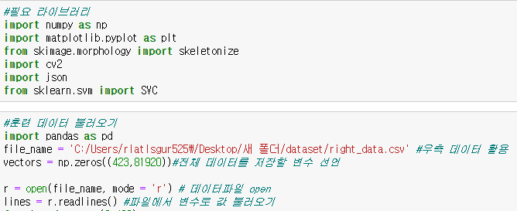
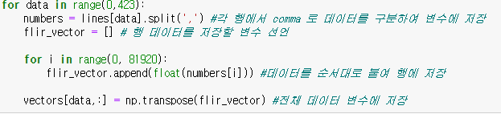
데이터 분석 (전처리)
○필요한 라이브러리 호출 및 훈련에
사용될 데이터를 불러오기
1.Data라는 변수를 상승인자로 두고 for문을
통한 반복 시행
2. 콤마(‘ , ‘) 별로 데이터를 구분한 뒤 행 별로
저장하는 과정을 423번 수행
3. 이후 81920개의 데이터만큼 데이터를
이어 붙여 전체 데이터 변수를 만든다

Slide 21
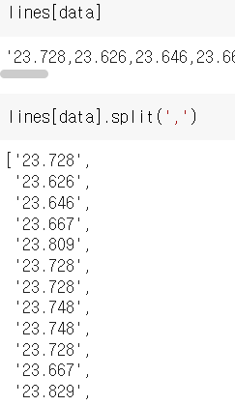
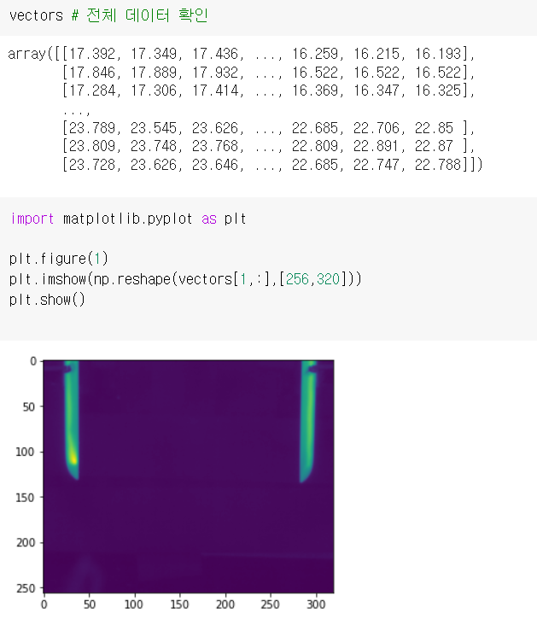
데이터 분석(시각화)

Slide 22
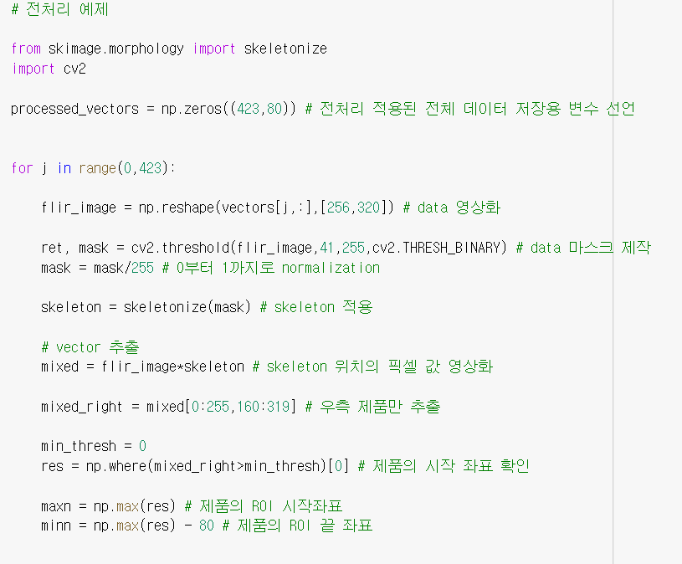
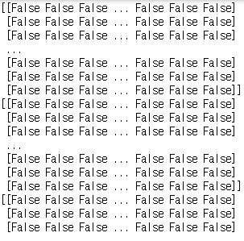
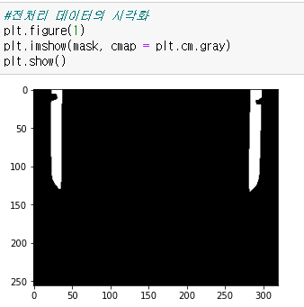
데이터 분석(데이터 정제)
마스크(mask)는 위와 같이 필러의 역할을 수행
Skeletonize(mask)를 수행함으로써 전처리 된 데이터 저장

Slide 23
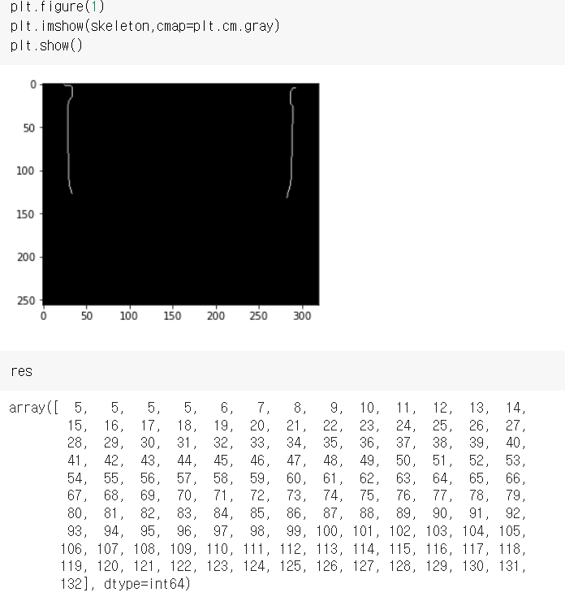
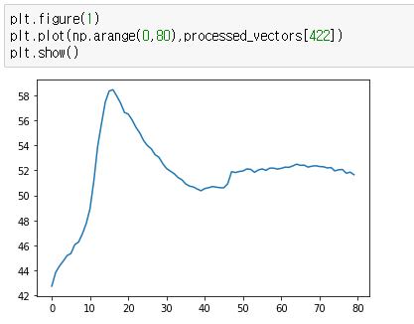
데이터 분석(데이터 정제)
Skeleton의 시각적 표현 및
전처리 적용된 전체 데이터 의 plot 표현
데이터 파일은 256x320 해상도의 열화상 이미지 raw data가 벡터 형태로 행 별 저장
각 column은 열화상 이미지에서 특정 위치의 온도 데이터
원본 데이터에서 좌측과 우측으로 나누어 데이터 파일과 라벨 파일 정리
라벨 파일에는 디지털화된 두께 정보가 저장

Slide 24
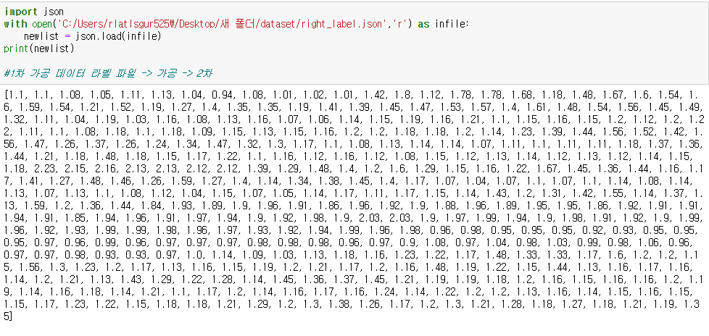
데이터 분석 (라벨 데이터 정제)
CSV 파일을 가공하여 json 파일로 저장하고 해당 데이터를 newlist 변수에 지정

Slide 25
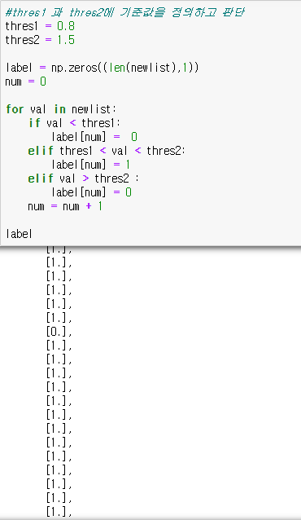
데이터 분석 (라벨 데이터 정제)
가공된 데이터 newlist에 0.8~1.5 사이에
분포되어 있는 값을 규칙에 맞게 정렬
임의의 기준점 thres1, thres2와 비교하여
조건에 따라 값을 0 또는 1로 지정해주고
해당 데이터를 label에 저장

Slide 26
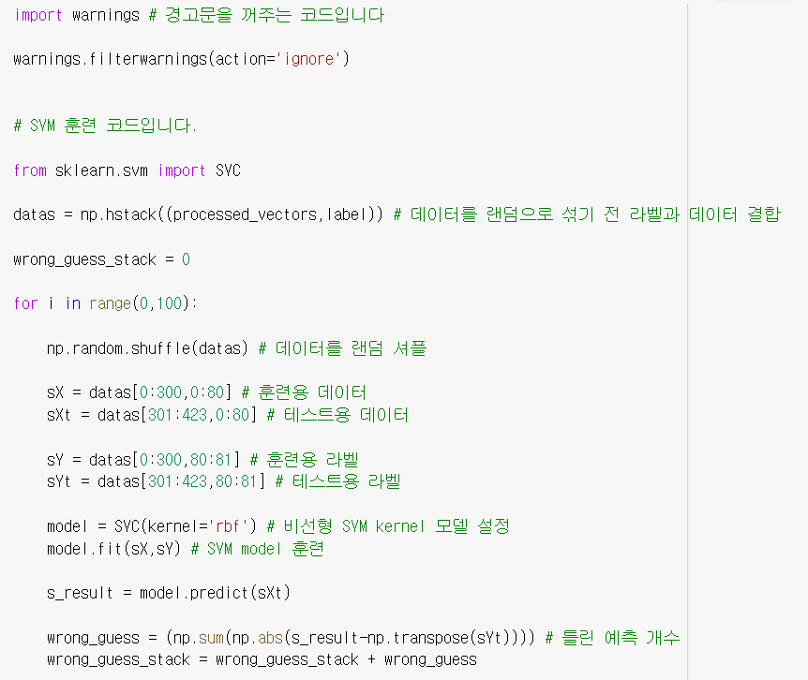
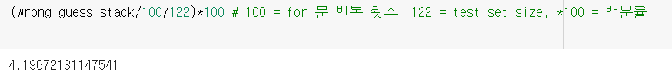
데이터 분석 (서포트 벡터 머신 알고리즘 훈련)

Slide 27
PART 4.
결과 분석 및 활동 영상

Slide 28
결과분석
결과해석
실제 분석 모델에서는 모든 데이터를 SVM 훈련에 사용하고 , RBF 커널 사용
검증 테스트에서 Type1(양품을 불량품이라고 판단)과 Type2(불량품을 양품이라고 판단)의 케이스별로 SVM 성능 검증 가능
실제 제품은 식었을때 비로소 양품/불량품 판단이 가능한데 비해 적외선 카메라 등을 통하여 얻어진 이미지는 포함된 샘플 데이터에서 온도 데이터를 컴퓨터 비전 기술을 통하여
추출/이용 가능
매 사출마다 제품의 양품 및 불량품 여부를 파괴검사 없이 파악이 가능해 질 경우 낭비되는 시간과 비용 개선에 실질적 효과를 가질것으로 기대됨
제품 생산 공정에 넓게 활용 가능

Slide 29
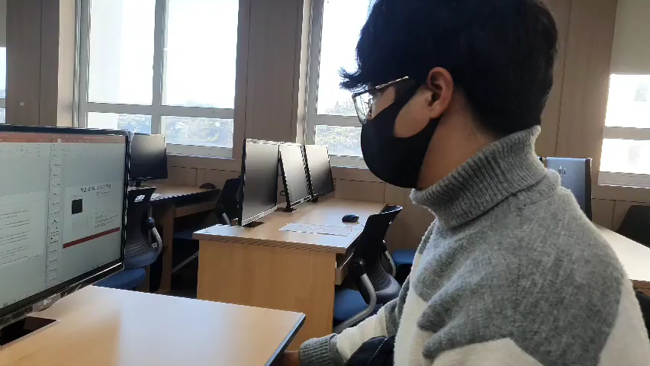
활동 영상

